Slide 1
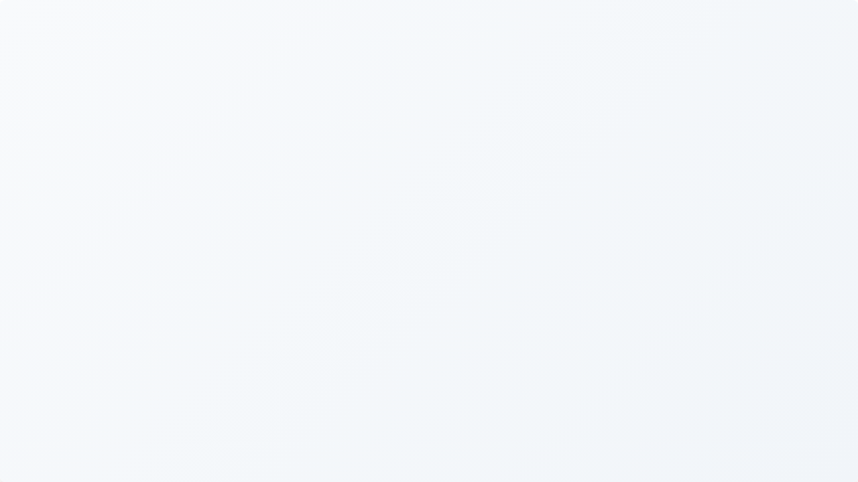
Metode de Instalare a Sistemelor de Operare
Cazacu-Condrat Dumitru

Slide 2
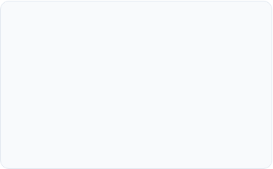
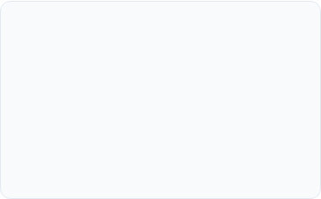
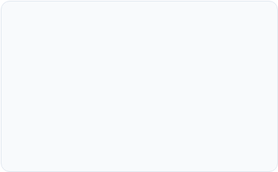






Agenda Cursului
Instalarea Curată
Upgrade Sistem
Multi-Boot
Implementarea pe un sistem nou sau formatat.
Tranziția de la versiuni anterioare.
Rularea mai multor SO pe același hardware.
Instalare Automată
Instalare la Distanță
Testare & QA
Automatizarea prin fișiere de răspuns.
Deployment prin rețea la scară largă.
Validarea integrității post-instalare.

Slide 3
De ce este importantă metoda?
Alegerea metodei corecte de instalare influențează direct performanța sistemului, integritatea datelor și timpul de mentenanță necesar.
Factorii de decizie includ: numărul de mașini, starea hardware-ului existent și necesitatea de a păstra setările utilizatorului.

Slide 4
01. Instalarea pe „Curat”
Fundamentul performanței maxime

Slide 5
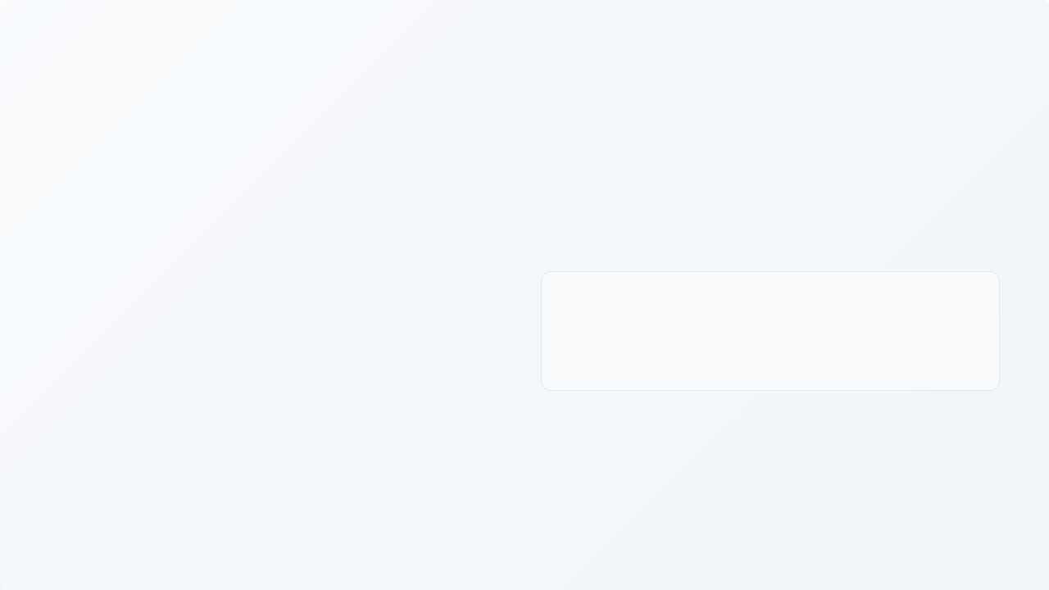

Ce înseamnă Clean Install?
Definiție Concept
Reprezintă procesul de instalare a unui sistem de operare pe un disc dur gol sau prin ștergerea completă a partiției existente.
Elimină malware-ul ascuns, fișierele reziduale și problemele de registru acumulate în timp.
Este recomandată pentru computerele noi sau când sistemul actual este corupt iremediabil.

Slide 6
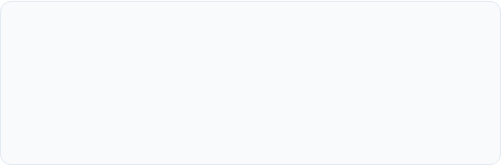
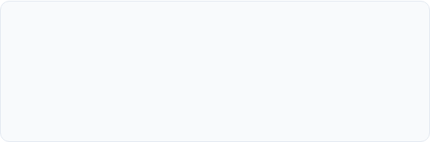
Pregătirea Mediului de Stocare
Formatarea
Partiționarea
Pregătește structura de fișiere (NTFS, FAT32, EXT4) și șterge toți indicii către datele vechi.
Divizarea discului în unități logice pentru a separa datele de sistemul de operare.

Slide 7
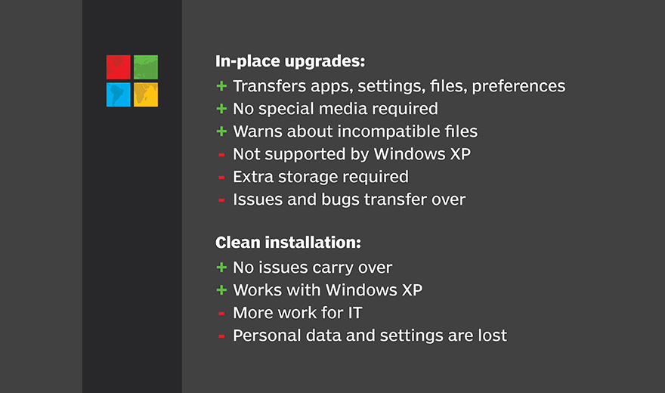
Pașii Instalării pe Curat
Bootarea de pe mediul de instalare (USB/DVD).
1
2
Selectarea limbii și a tastaturii.
3
Manevrarea partițiilor: ștergerea volumelor vechi.
4
Instalarea propriu-zisă a fișierelor de sistem.
5
Configurarea inițială (OOBE).

Slide 8
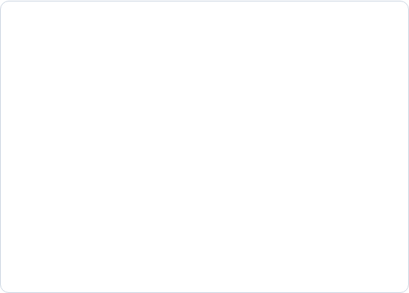
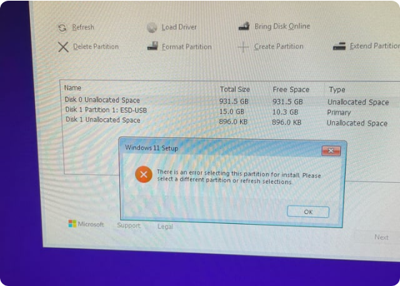
Gestiunea Partițiilor în Setup
Interfața de Gestiune
În acest punct, administratorul decide structura logică a discului. Spațiul "Unallocated" este transformat în partiții de sistem și de date.
Sfat: Păstrați o partiție separată pentru date pentru a facilita reinstalările viitoare.

Slide 9
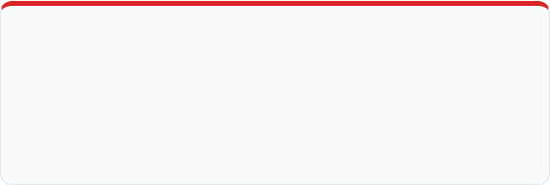
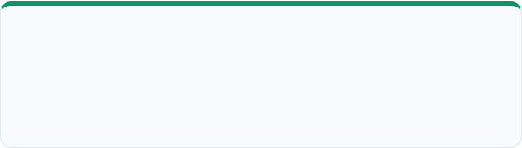
Avantaje și Dezavantaje
Dezavantaje
Avantaje
Necesită backup manual, reinstalarea tuturor aplicațiilor și reconfigurarea setărilor.
Viteză maximă, zero conflicte software, securitate ridicată.

Slide 10
02. Instalarea de tip Upgrade
Evoluție controlată de la versiuni vechi

Slide 11
Logica Procesului de Upgrade
Permite utilizatorului să treacă la o versiune mai nouă a sistemului de operare (ex: Windows 10 la 11) fără a pierde datele personale.
Sistemul de instalare verifică compatibilitatea aplicațiilor și a driverelor înainte de a începe migrarea.

Slide 12
Verificarea Compatibilității
Hardware: CPU, RAM și TPM 2.0 (pentru Windows 11).
Software: Aplicații care pot genera conflicte.
Spațiu: Necesită spațiu suplimentar pentru directorul "Windows.old".

Slide 13
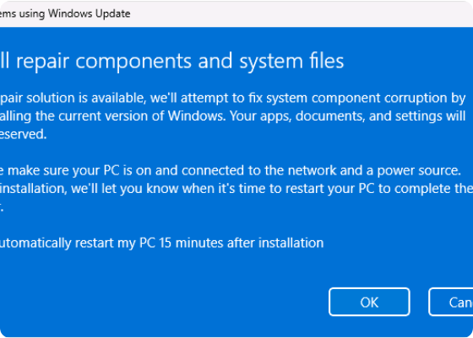
Opțiunile de Upgrade
Alegerea Corectă
Opțiunea "Keep personal files and apps" este inima procesului de upgrade. Aceasta asigură continuitatea fluxului de lucru.
Dacă opțiunea este gri, versiunile SO nu sunt compatibile direct (ex: arhitectură 32-bit la 64-bit).

Slide 14
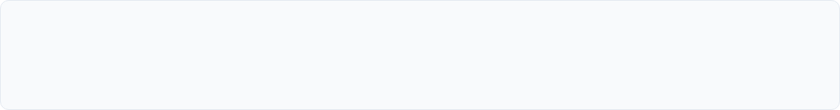
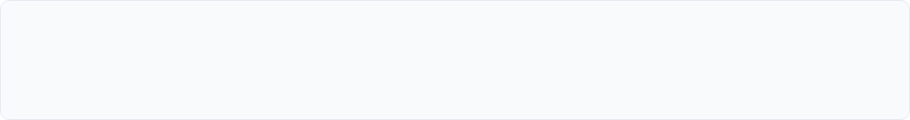
Migrarea vs Înlocuirea
In-place Upgrade
Modificarea fișierelor de sistem pe discul actual.
Side-by-side Migration
Utilizarea unor unelte (ex: USMT) pentru a muta datele pe un hardware nou.

Slide 15
Riscurile Sistemelor Vechi
Instalarea peste un sistem vechi poate moșteni erori de stabilitate și "bloatware".
Atenție: Unele drivere vechi pot cauza ecrane albastre (BSOD) în noul mediu de operare.

Slide 16
03. Instalarea Multi-Boot
Coexistența mai multor universuri software

Slide 17
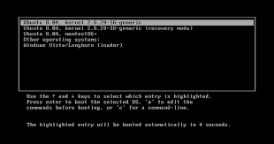
Conceptul Dual sau Multi-Boot
Permite instalarea a două sau mai multe sisteme de operare pe partiții separate ale aceluiași disc fizic.
La pornirea computerului, utilizatorul alege prin intermediul unui meniu de boot care SO să fie încărcat în memorie.

Slide 18
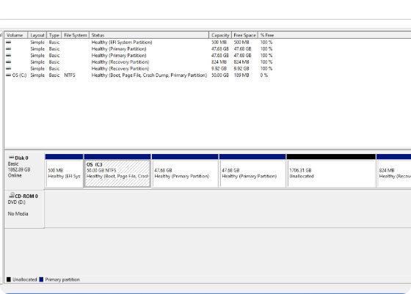
Organizarea Partițiilor
Separarea Fizică
Fiecare SO are nevoie de propria sa partiție primară. Windows preferă sistemul NTFS, în timp ce Linux utilizează de obicei EXT4 și o partiție Swap.
Este vital ca sistemele să nu încerce să scrie în aceleași sectoare de sistem.

Slide 19
Managerul de Boot
Un program mic încărcat de BIOS/UEFI care oferă meniul de selecție.
GRUB: Standardul pentru Linux, capabil să detecteze Windows.
Windows Boot Manager: Gestionează versiunile de Windows.
BCDEdit: Unealta pentru configurarea boot-ului în Windows.

Slide 20
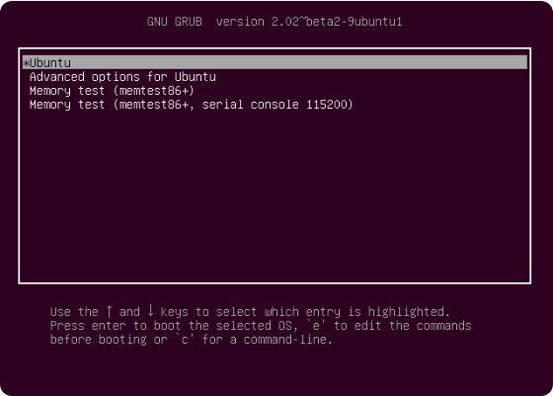
Meniul de Selecție la Start
Interacțiunea Utilizatorului
Aici se decide contextul de lucru. Meniul are de obicei un timer care încarcă automat sistemul implicit după un număr de secunde.
Atenție: Instalarea Windows după Linux poate suprascrie GRUB-ul, făcând Linux-ul inaccesibil fără reparații.

Slide 21
Ordinea Sistemelor
Se recomandă instalarea sistemului mai vechi primul, apoi cel nou.
În scenarii moderne (UEFI), sistemele pot coexista mai pașnic în partiția EFI, dar managementul ordinii de boot din BIOS rămâne crucial.

Slide 22
04. Instalarea în Mod Automat
Eficiență prin eliminarea intervenției umane

Slide 23
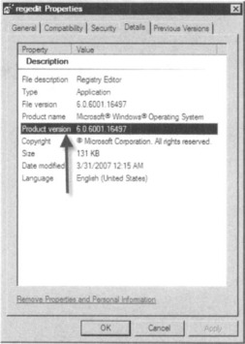
Instalarea Unattended
Permite instalarea SO fără ca utilizatorul să răspundă la întrebările de configurare (cheie de produs, regiune, nume utilizator).
Toate răspunsurile sunt pre-stocate într-un fișier special citit de programul de instalare.

Slide 24
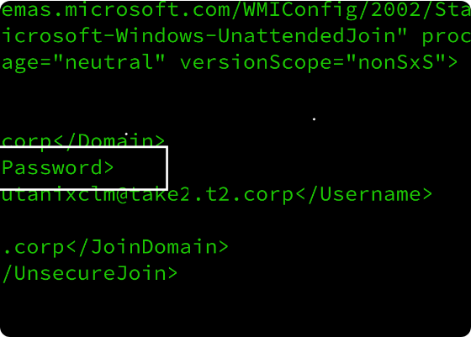
Structura Fișierului de Răspuns
Unattend.xml
Acest fișier XML definește parametrii instalației. Poate configura automat drivere, setări de rețea și conturi de administrator.
Utilizat masiv în mediile Enterprise pentru consistența configurațiilor.

Slide 25
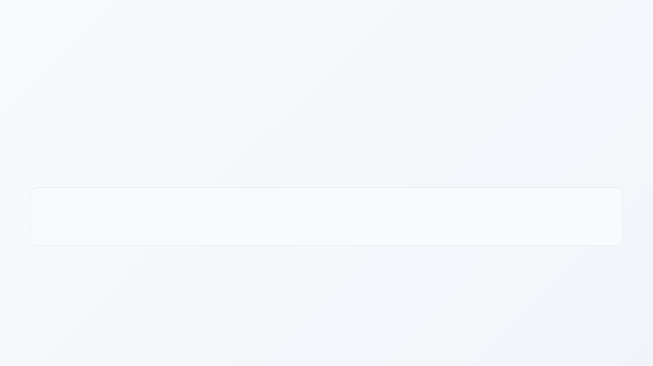

Unelta Sysprep
Pregătește o instalare de Windows pentru duplicare și imagine (imaging).
Elimină informațiile specifice computerului (SID), permițând ca aceeași imagine să fie aplicată pe mii de mașini diferite.

Slide 26
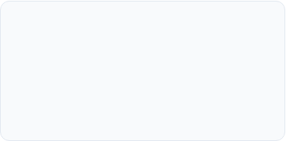
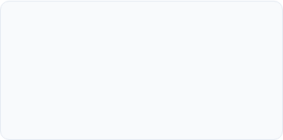
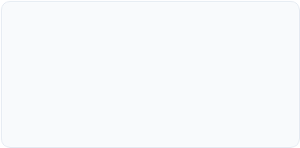
Beneficii pentru Companii
Consistență
Timp
Erori
Toate PC-urile au exact aceleași programe și setări.
Un tehnician poate porni 50 de instalări simultan.
Reduce erorile umane la introducerea datelor.

Slide 27
05. Instalarea la Distanță
Implementarea prin infrastructura de rețea

Slide 28
Tehnologia PXE
Pre-Execution Environment (PXE) permite computerului să boot-eze direct de pe placa de rețea, primind fișierele de instalare de la un server central.
Nu este nevoie de stick-uri USB sau DVD-uri fizice.

Slide 29
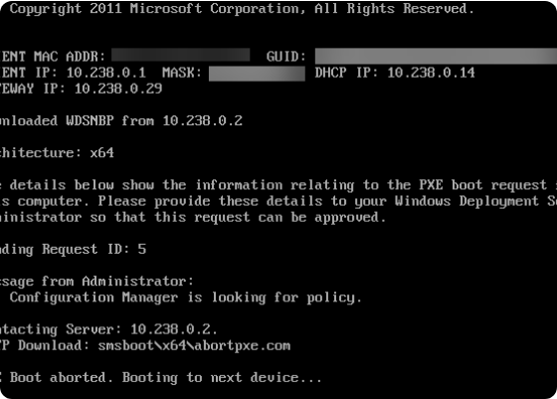
Ecranul de Boot prin Rețea
DHCP și TFTP
Computerul client cere o adresă IP prin DHCP, apoi descarcă imaginea de boot prin protocolul TFTP.
Este metoda standard pentru laboratoarele de informatică și corporații.

Slide 30
Sinteză și Concluzii
•
Multi-Boot
•
Automat / Remote
Metodă | Când o folosim? | Nivel Efort
Clean Install | Sistem nou / Performanță | Mediu
Upgrade | Păstrare date utilizator | Mic
Testare / Software variat | Testare | Ridicat
Zeci/Sute de PC-uri | Automatizat | Ridicat
Vă mulțumesc pentru atenție! Întrebări?

